Slide 1
Всеукраїнський інтерактивний конкурс “МАН−Юніор Дослідник 2023” Номінація “Екологія” Вивчення взаємодії бджіл з навколишнім середовищем, та його вплив на процеси життєдіяльності.
Виконав: Карнас Богдан Дмитрович
учень 9 кл вихованець гуртка “Юні екологи”
Науковий керівник :вчитель хімії та біології Добріогло Віра Іванівна,
Педагог- організатор, керівник гуртка Ташогло Марія Панасівна
Дмитрівського ліцею ім. С.С.Курогло Городненської сільської ради Болградського району Одеської області

Slide 2
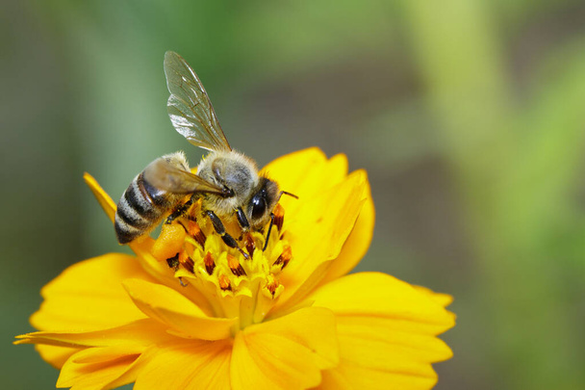
Актуальність теми полягає у вивченні впливу навколишнього середовища на процеси життєдіяльності бджіл Об’єктом наших досліджень є бджола медоносна. Предмет досліджень – це форми та методи утримання бджолосімей та їх хвороби Метою науково-дослідницької роботи є розведення та утримання бджіл на власній пасіці для отримання якісного продукту – меду, прополісу, пилку та інших, а також вивчення хвороб бджолосімей та їх профілактика.

Slide 3
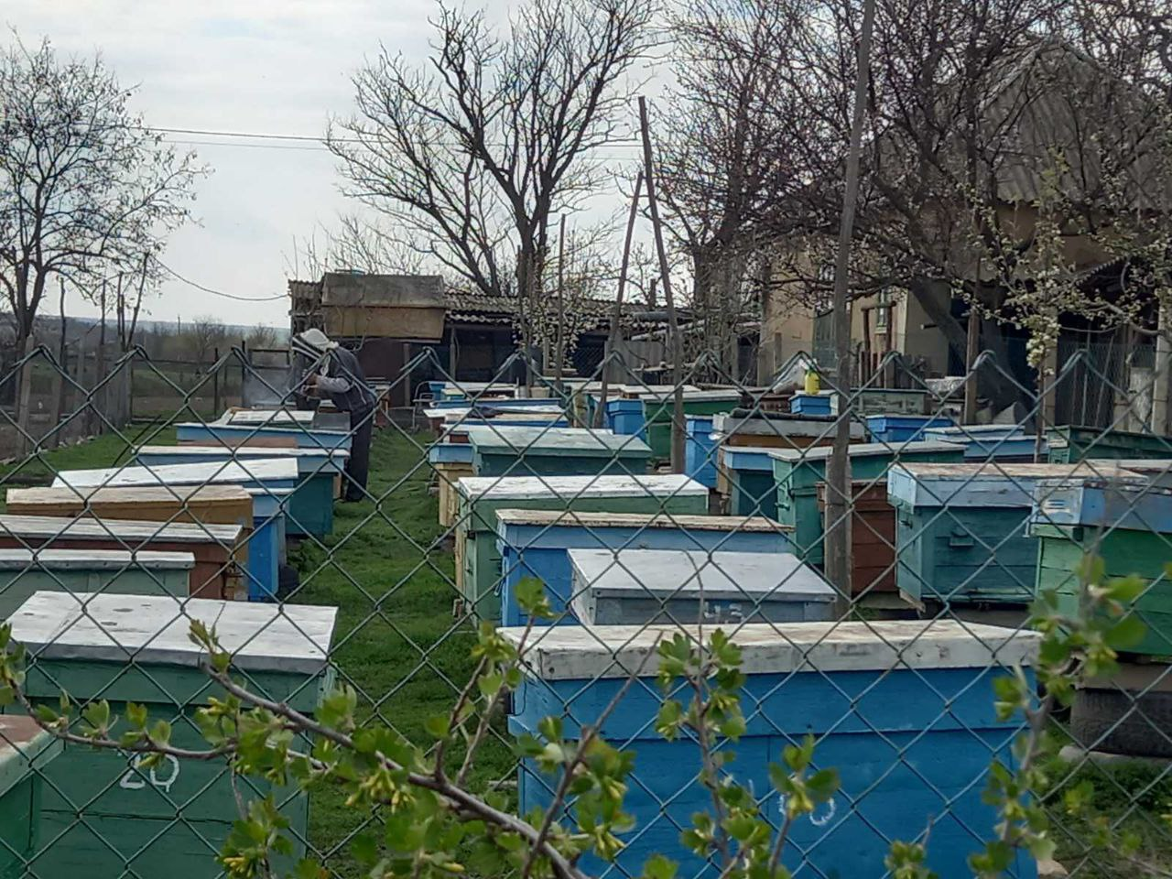
Для досягнення мети були поставлені такі завдання:
Огляд літературних джерел щодо взаємозв`язку бджіл з навколишнім середовищем та спостереження за їх життям .
З’ясувати корисність бджіл для запилення рослин.
Дізнатися про цілющі властивості продуктів бджільництва.
Вивчити захворювання бджіл, профілактика та їх лікування.
Рівень смертності бджіл у нашій місцевості через захворювання

Slide 4
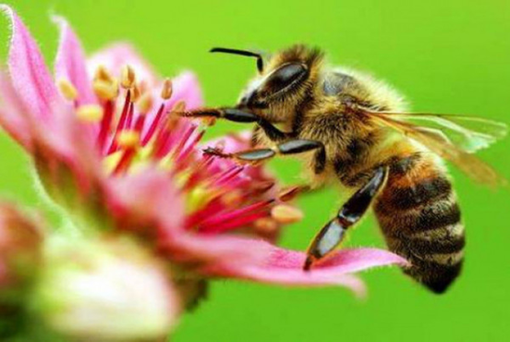
Навколишнє середовище це сукупність компонентів в оточенні якої живе організм і з якою він безпосередньо взаємодіє. Одним із завдань загальної екології є вивчення впливу факторів довкілля на живі організми Комахи, а саме бджоли є важливим складовим екосистеми. За допомогою бджіл рослини запилюються і розносять своє насіння далі. Але вони не можуть жити в поганих умовах. Існує близько 20 тисяч видів бджіл. Тільки в Україні зустрічається 900 видів, які запилюють не тільки дикі рослини, а й сільськогосподарські культури. Найвідомішим видом є бджола медоносна Медоносна бджола є одомашненою, її легко досліджувати, легше помітити зміни у її поведінці, а також побачити докази її смерті, то саме бджолу медоносну ми обрали об'єктом нашого дослідження. Оцінка її життєдіяльності буде показником впливу зовнішніх чинників

Slide 5
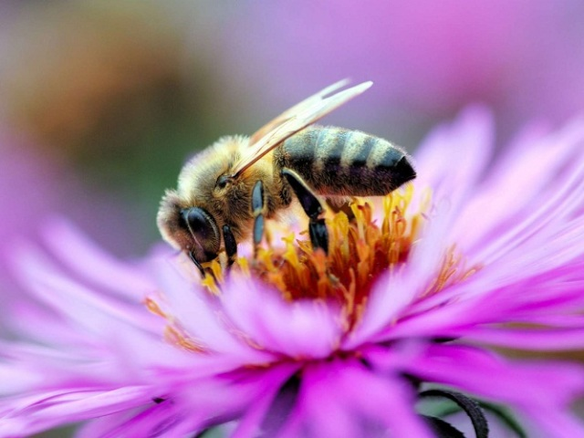
Медоносна бджола має ряд переваг в запиленні рослин перед іншими дикими комахами. Її тіло і спосіб життя найбільш пристосовані до виконання цієї функції. Всі медоносні трудівниці живуть і трудяться великими сім'ями, вони створюють великі запаси нектару, інтенсивно і дуже плідно працюють. У порівнянні з іншими комахами бджоли запилюють в два рази швидше, саме тому їх використовують для цього нелегкого природного процесу. Великі рої пасічники випускають взимку в теплиці для запилення городніх рослин, навесні в сад на квітучі дерева, влітку на посіви великих медоносних сільськогосподарських угідь.

Slide 6
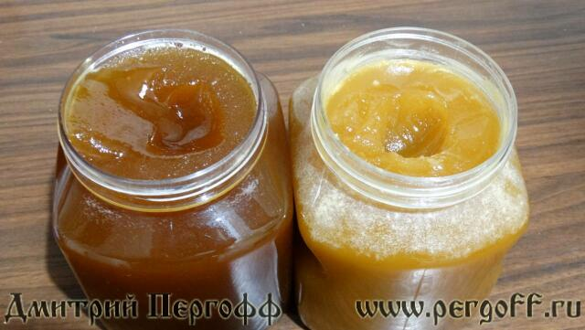
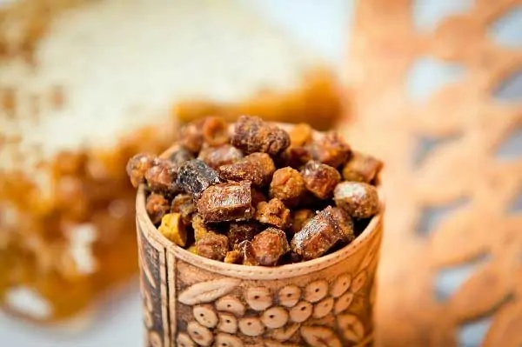
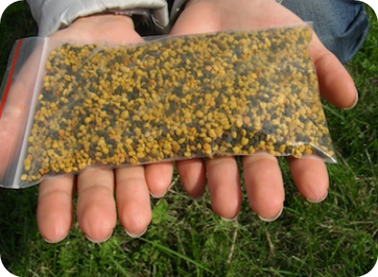
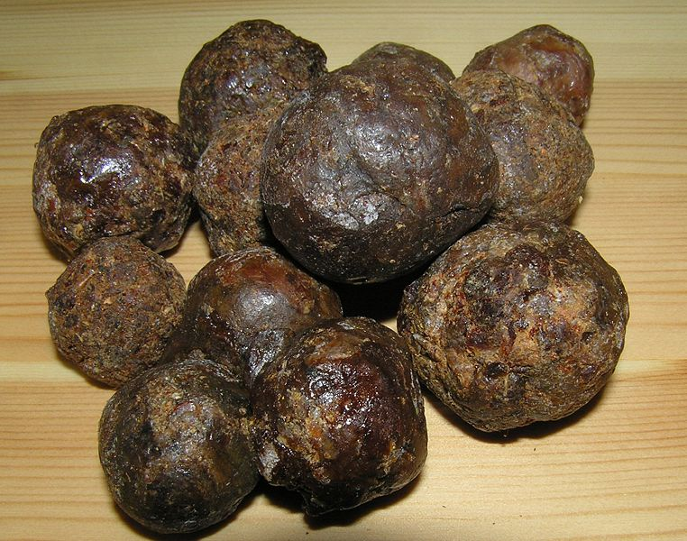
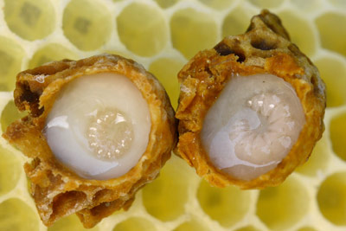
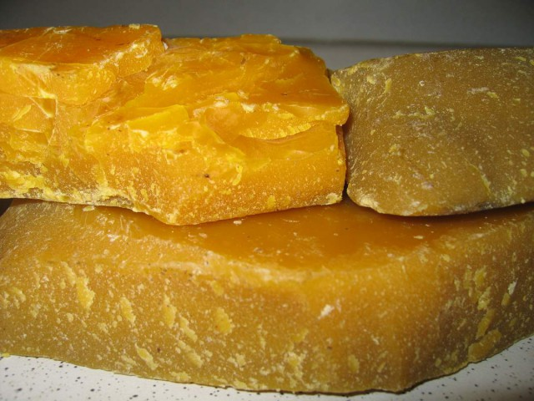
Бджолярство забезпечує населення екологічно чистими бджолопродуктами. Бджоли не можуть існувати без людей і довкілля. А люди не можуть бути без бджіл і їхніх продуктів. Адже саме бджоли забезпечують нас цілющим медом і воском та сировиною для лікарських припаратів
Мед Перга Пилок
Прополіс Маточне молочко Воск

Slide 7
КЛАСИФІКАЦІЯ ХВОРОБ БДЖОЛИНОЇ СІМ’Ї

Slide 8
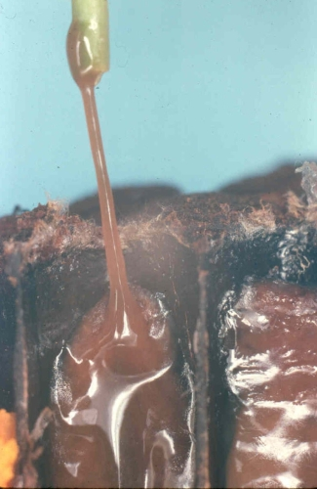
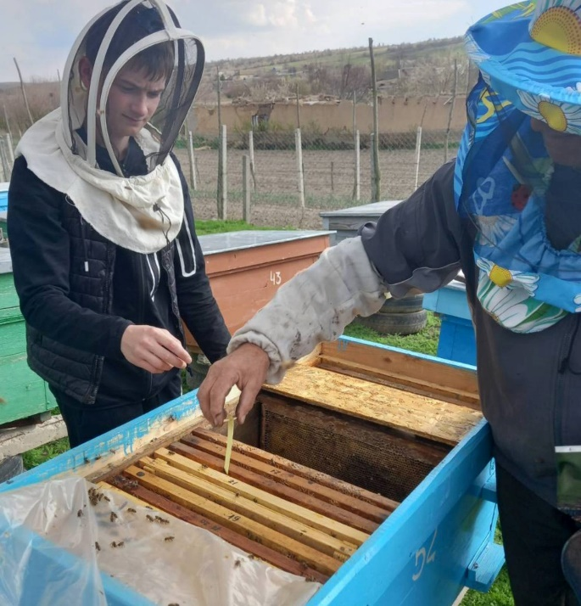
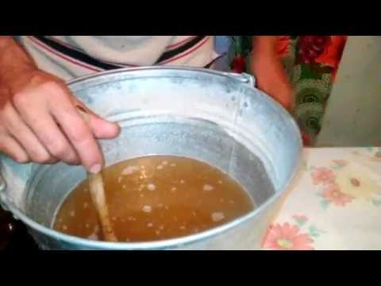
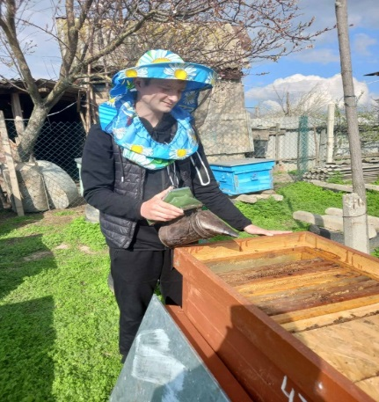
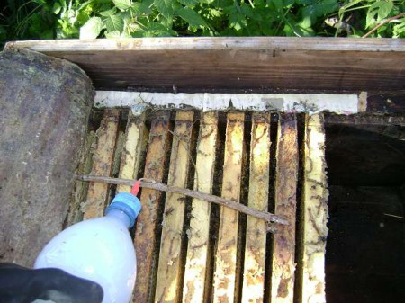
При опитуванні пасічників ми дізналися що в нашій місцевості найчастіше зустрічаються такі хвороби та шкідники бджіл Інфекційна хвороба – гнилець
Готування сиропу з препаратом тетрацикліну

Slide 9
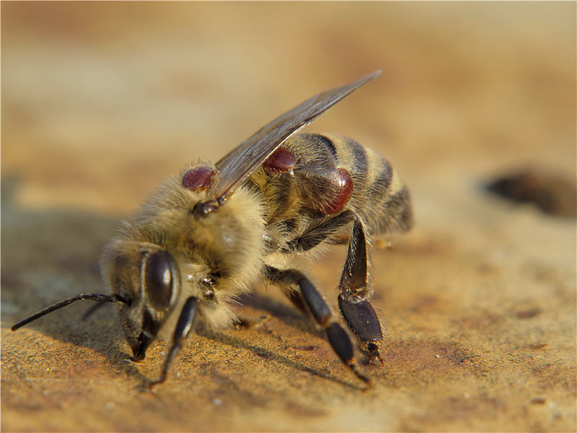
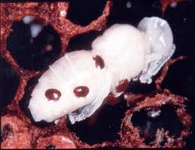
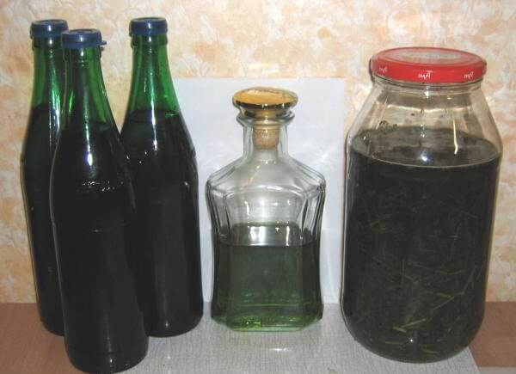
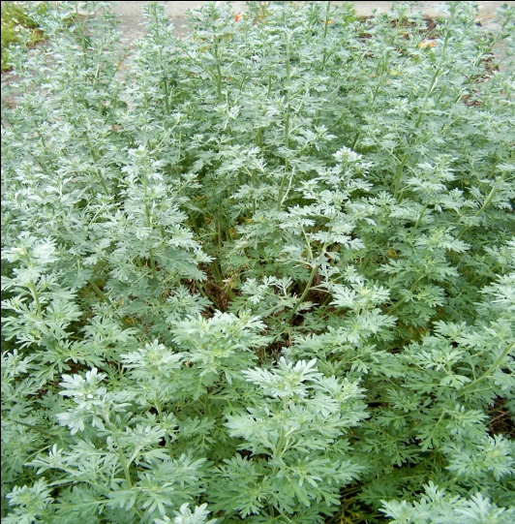
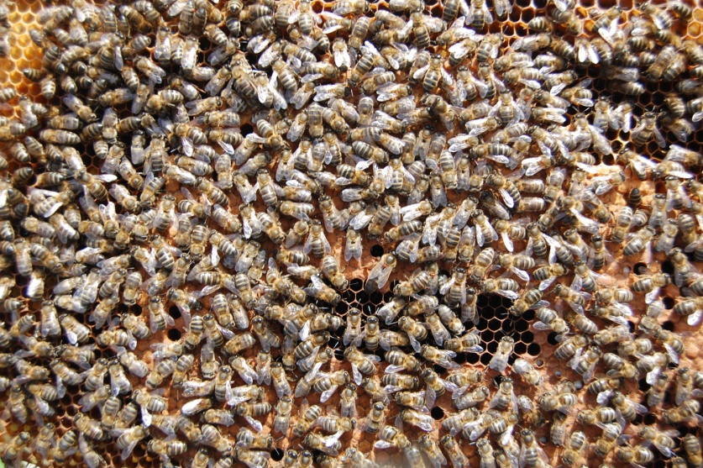
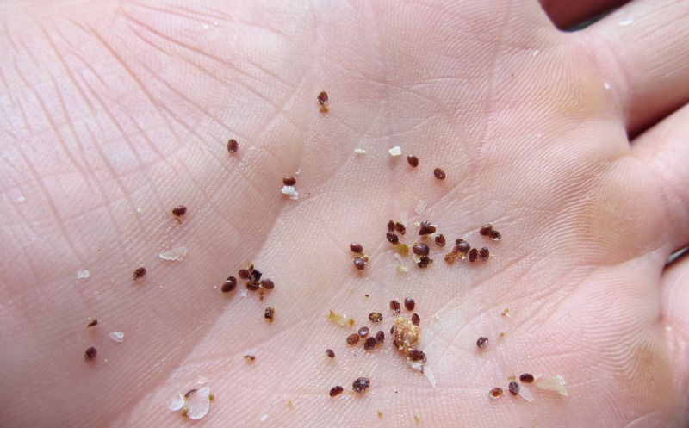
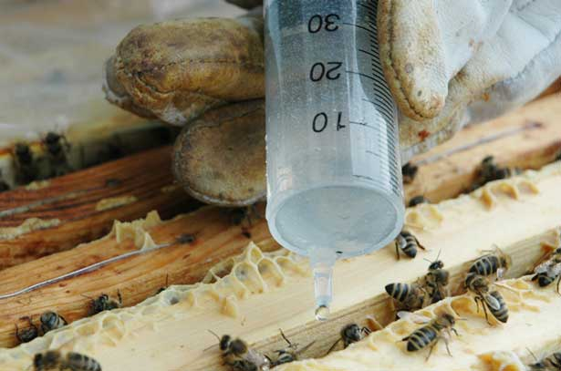
Вражена личинка і бджола кліщем вароа
Препарат КАС -81 Полин гіркий
Застосування біпіну
за допомогою Розведення і вливання біпіну
димової пушки
Осипання бджіл, вражених кліщем

Slide 10
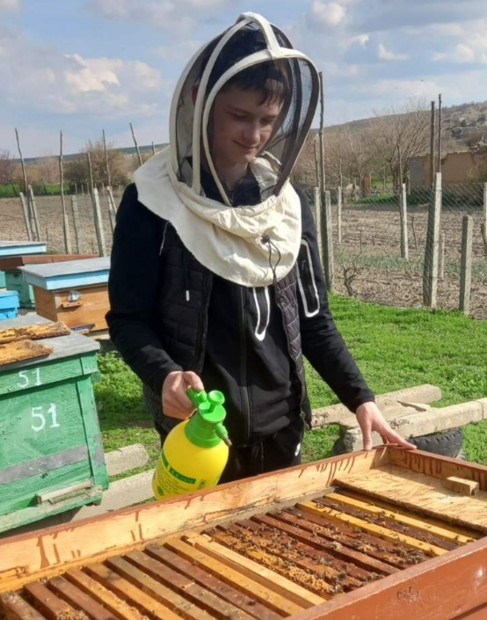
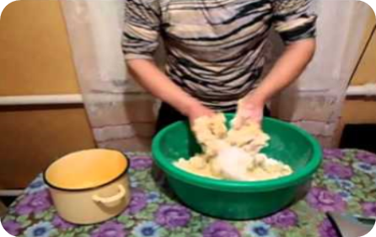
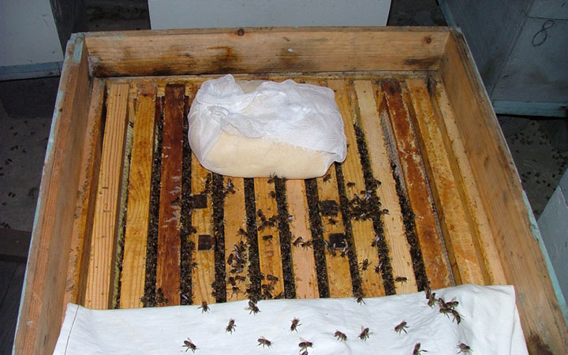
Аскосфероз (вапняний розплід) відноситься до грибкових захворювань. Найчастіше хвороба зустрічається в бджолиних сім'ях вулики яких знаходяться в низинних сирих місцях.
Аскосфероз
Змішування кормового тіста з ністатіну і розміщення його над гніздом
Оприскування сімей нітрофунгіном

Slide 11
Правила догляду за бджолами:
у бджолиних сім'ях повинні бути тільки повноцінні матки, здатні відкладати багато яєць;
сім'ї мають утримуватись у справних вуликах;
пасіку необхідно забезпечувати достатньою кількістю стільників, гніздові не слід використовувати більше двох років, а тому щороку треба відбудовувати третину їх, вибраковуючи старі;
пасіку треба забезпечити напувалками з підігрівом, особливо навесні під час першого обльоту, коли комахам дуже потрібна вода для підготовки корму личинкам. Якщо на пасіці немає напувалки, бджоли набирають воду поблизу своєї оселі і повертається до вулика. Весною вода у водоймі холодна, бджола, набравши її, може захолонути і не повернутися до сім'ї. Сім'я потерпатиме від дефіциту води, і якщо багато загине бджіл – сім'я ослабне;
потрібно постійно слідкувати за порядком на пасіці: боротися із шкідниками, забезпечувати правильний мікроклімат та вчасно проводити профілактичні та лікувальні роботи.

Slide 12
Результати досліджень
При дослідженні хвороб та застосуванні всіх профілактичних заходів від захворювань бджіл навесні, ми виявили що :
на 98% вони вільні від кліща, гнізда сухі, чисті, з досить великим запасом меду, бджоли активні, осипання не більше 10 - 20 бджіл на сім’ю.
сім’ї, які були оброблені тільки біпіном, були вивільнені від кліща на 85%.
дві сім’ї ми залишили для контролю без догляду, обидві сім’ї загинули.
отже, виходячи з досліджень, можемо зробити висновок, що сім’ї , до яких було застосовано комплекс заходів (природні і хімічні препарати, будівельна рамка) були набагато активніші і сильніші, ніж сім’ї, оброблені тільки хімічними препаратами, слабкі сімї гинули ще до наставання весни. Деякі бджолярі спостерігали загибель цілих бджолосімей від проносу.
Причину проносу пасічники не визначили.

Slide 13
Результати досліджень
В нашому селищі існує 10 пасік, в яких нараховується 250 бджолосімей. При опитуванні пасічників та дослідженні бджолосімей дідусевої пасіки виявили основні причини загибелі бджіл:
Інфекції
Наявність шкідників
Переохолодження та нестача корму
Вплив пестицидів та хімікатів

Slide 14
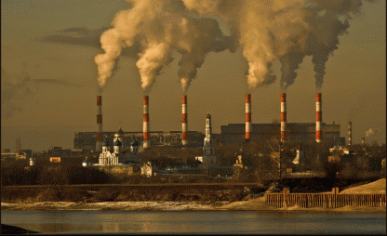
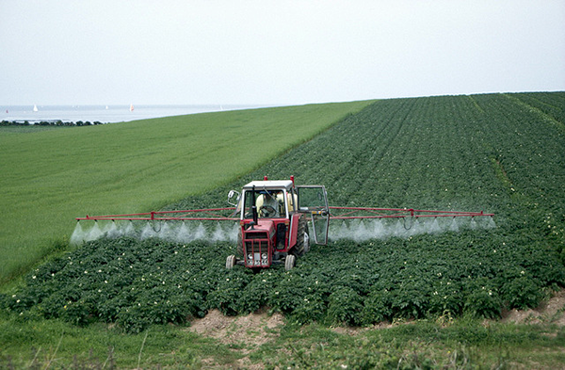
Висновки
За результатами досліджень та опитувань можна зробити висновок, що на сьогоднішній день жодна хвороба бджіл не може спричинити масову загибель всієї пасіки у короткий період (1-3 дні), але це трапляється від застосування пестицидів та хімікатів.
Екологічна ситуація в Україні
Застосування хімікатів

Slide 15
Література
В.П. Поліщук бджільництво
Г. Приймак бджільництво: запитання і відповіді
Є.В. Бєлин велике сучасний довідник бджоляра
В. Кашновський утримання і розведення бджіл
https://pasika.pp.ua/about-apiary/diseases-of-the-bees.html
https://www.systopt.com.ua/article-hvoroby-bdzhil-ta-yih-likuvannya
https://pasika.news/pamyatka-bdzholyaru-shhodo-likuvannya-ta-profilaktyky-hvorob-bdzhil/

